Slide 1
Le Papalagui
Thomas Abbas
Romain Perrot

Slide 2
Introduction
Le nom

Slide 3
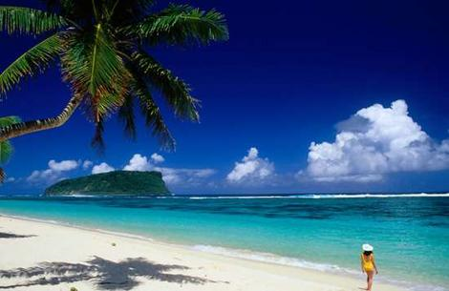
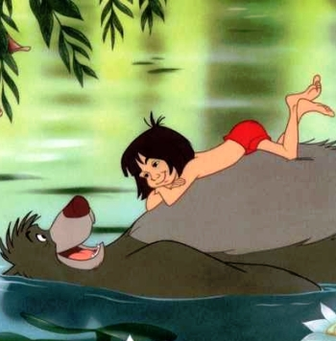
Introduction
Papa quoi?
  Indice 1
  Indice 2

Slide 4
Introduction
Le "Papalagui" désigne le Blanc, l’étranger, littéralement : le pourfendeur du ciel.
Le premier missionnaire blanc qui débarqua à Samoa, arriva sur voilier.

Slide 5
Introduction
La raison
« Le regard objectif »
Notes:
Connaître le regard d’autres civilisation sur l’Europe
Regard objectif

Slide 6
Plan
Contexte d’écriture
Parcours de l’auteur
La vision de Touiavii & Leçons

Slide 7
Contexte d'écriture

Slide 8
Qui est-il ?
Erich Scheurmann
Romancier et dramaturge (psychologie)
Peintre, conteur, professeur, prédicateur et marionnettiste
Né en Novembre 1878 à Hambourg
Traverse l’Allemagne (à 19ans)
S’installe près du Bodensee (à 25ans)
  Rencontre Hermann Hesse
  Initié à l’essayisme pendant 3 ans
Décède en 1957 à Armsfeld
Notes:
Erich Scheurmann (traduit Eric SCHEURMANNERICH)
Romancier (au cours des années 1920) Dramaturge (psychologie)
Peintre Conteur Marionnettiste Professeur et Prédicateur (répandre la parole divine)
Né le 24 novembre 1878 à Hambourg (Allemagne)
A l'âge de 19 ans, il traversait à pied entièrement l'Allemagne pendant 1 an
En 1903 part s'installer sur les bords du Bodensee (lac allemand) où il fait la rencontre d'Hermann Hesse (1904-1907)(romancier, poète, peintre et essayiste)
Décédé à 79ans, le 4 mai 1957 à Armsfeld (Allemagne)

Slide 9
Pourquoi ce livre?
Echec de "Ein Weg" ("Une Voie") en 1911
Visite en 1914 les îles Samoa
  Divisées en deux : occidentale et orientale
  Discours du chef de l’île Tiavea
  Impressions de son retour d'Europe
Première Guerre mondiale : il voyage
  1914 : Polynésie
  1915 : Etats Unis
  1918 : Retourne en Allemagne et compose son livre
Notes:
Pourquoi ce livre ?
Peu avant la PGM, il a visité les Iles Samoa (Polynésie)
En 1899, ces iles ont été divisées en 2 parties : une occidentale (colonie Nouvelle-Guinée allemande de 1899 à 1915) et une orientale (américaine). Toujours divisé actuellement.
En automne de 1915, il quitte Samoa et gagne les États-Unis, et rejoint l'Allemagne avant la fin de la guerre.
Composa son livre entre 1915 et 1920.

Slide 10
Comment ?
Idée basée sur celle d’un autre auteur
  Hans Paasche
  Die Forschungsreise des Afrikaners Lukanga Mukara ins innerste Deutschland
  L’expédition de l’africain Lukanga Mukara à l'intérieur de l'Allemagne.
Le bon moment
  Lutte contre le travail
  Société industrielle étouffante
Une envie d’évasion
  Fuites idylliques : messages exotiques!
  Laisser le chef Tuiavii écrire à sa place
Seul problème : c’est une fiction !
Notes:
Idée de son livre basée sur celle d'un autre Allemand, Hans Paasche, avec "Die Forschungsreise des Afrikaners Lukanga Mukara ins innerste Deutschland" : l'Expédition de l’africain Lukanga Mukara à l'intérieur de l'Allemagne.
Au bon moment : peu de temps après la guerre, lutte contre le travail et grande place à la société industrielle étouffante
La nostalgie du calme intérieur
Souhaits réprimés des petites fuites idylliques = expression de messages exotiques
Idée ➔ imaginer un chef de tribu de mer du Sud, Tuiavii de l'île Tiavea et écrire à sa place.
Fiction !

Slide 11
Quels ruses ?
Genre de tromperies fréquent
Aisance d’écriture : discours authentiques
L’illusion parfaite pendant des décennies
  Personne ne doutait
  Scheurmann se taisait
Mouvement hippie dans les années 70
Idéal populaire
Médias séduits
  Une émission
  Articles de journaux
Notes:
Aisance d'écriture : naïvement les discours du chef de tribu paraissaient authentiques pendant des décennies.
A vrai dire, ces artifices littéraires étaient très fréquents à cette époque.
Mais personne ne se doutait que cet ouvrage faisait parti de ces rapports de voyage fictifs.
Éric Scheurmann se taisait.
Après certaines éditions, "Der Papalagi" tombait dans l'oubli.
Relancé lors du mouvement de hippie dans les années 1970
Le livre obtenait une valeur d'idéal populaire
Emission à propos de son œuvre,
Les grands journaux comme le " Times" consacraient son attention au chef de tribu.

Slide 12
La fin …?
Nouvelle édition en 1977 : il reconnait
Découverte d’un chef de tribu nommé Agaese
  Installé dans l’une des îles Samoa : Tiavea
  Non anti-européen
  Non anti-progressiste
  Non anti-technique
  Chrétien
  N’a jamais visité l’Europe
  Ne donnant aucun discours
"Der Papalagi" ("Le Papalagui") publié depuis 1920
Notes:
Dans une nouvelle édition en 1977, il reconnaissait qu'une grande partie de son livre venait de lui-même.
On découvrait qu'un chef de tribu vivait du nom d'Agaese dans l'île Tiavea.
On apprenait qu'Agaese était installé dans Samoa et en aucun cas anti-européen et anti-progrès/technique.
En outre, Agaese était chrétien, n'avait jamais visité l'Europe et aucune intention de donner des discours à ce sujet.

Slide 13
Parcours de l’auteur

Slide 14
Que dénonce-t-il ?
Colonialisme (1899)
Manque de savoir-vivre
Hypocrisie
"[…] montrer et avertir ses compatriotes polynésiens des folies de l'homme blanc"
Course effrénée
  Argent
  Pouvoir
  Territoire
Notes:
Papalagui : ressortissants d'une grande puissance coloniale
Manque de savoir-vivre des Blancs et s'indigne de leur hypocrisie
Montrer et avertir ses compatriotes polynésiens des folies "de l'homme blanc".
course effrénée pour l'argent, le pouvoir et le territoire

Slide 15
Comment dénonce-t-il ?
Recueil
  Observations
  Réflexions
Horreur de la Première Guerre mondiale
Révolution industrielle
  Réorganisation sociale
  Technologie / Productivité
Imposture
  Intelligente
  À grand succès
Un personnage attachant peut tromper
Notes:
Le texte présenté comme un recueil d'observations et de réflexions
Une fable qui trouve son premier ressort dans l'horreur suscitée par le déclenchement de la première guerre mondiale.
Il s'agit d'une imposture intelligente.
Le regard sur la vie de ces îles était juste et fit découvrir beaucoup de réflexions à ces lecteurs.
La seule blessure due à cette imposture est de nous avoir présenté un personnage si attachant!
Révolution industrielle (réorganisation sociale, développement technologique, productivité, propriété privée, etc.…)

Slide 16
Quelles parutions ?
1920 Allemagne
1929 Hollande
1980 France (par Aubier Flammarion)
Aujourd'hui dans une quinzaine de langues
Millions d'exemplaires
Notes:
Livre paru en 1920 en Allemagne
1929 en Hollande
Début des années 1980 pour la France (Aubier Flammarion)
Aujourd'hui traduit en une quinzaine de langues
Vendu à des millions d'exemplaires.

Slide 17
Quelles références ?
Diderot
  "Supplément au voyage de Bougainville" (1796)
  Discours d'un chef aux Tahitiens
  Société utopique
  Principes de droits, de Dieu, de morale, des besoins
Rousseau
  "Le mythe du bon sauvage" (Montaigne 1550) au XVIIIe
  Découverte de l'Amérique (1492)
  Débat opposant Nature et Culture
Notes:
Variante moderne du mythe du bon sauvage de Rousseau ?
Inspiré par Montaigne
S’est constitué suite à la découverte de l’Amérique
Idéalisation des hommes vivant en contact étroit avec la nature
Débat opposant « nature » et « culture ».

Slide 18
La vision de Touiavii
&
Leçons
Chef de tribu Polynésien

Slide 19
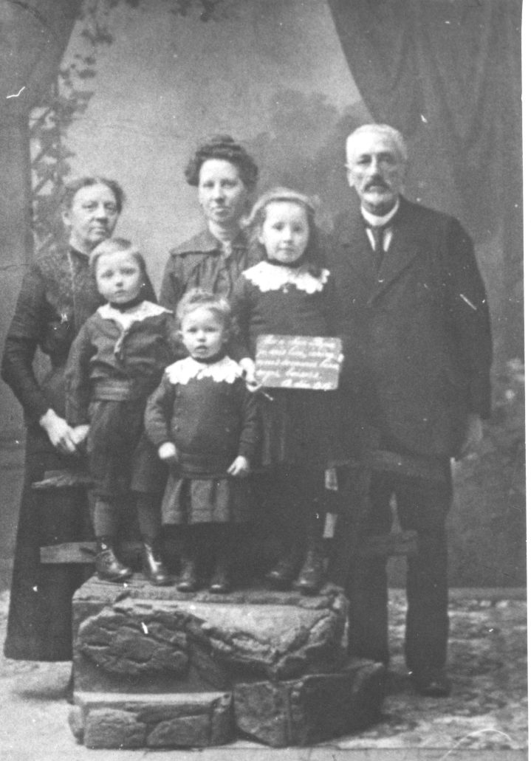
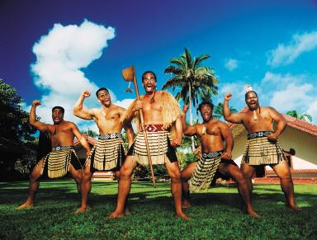
Les habits
Les Européens
Les Polynésiens

Slide 20
Les habits
Lexique
  Enveloppé de pagnes
  Poils d’un quadrupède laineux
  Sève séchée du gommier
Leçons
  Avons-nous vraiment besoin?
  Désirs?
  Peau blanche…
  Liberté?

Slide 21
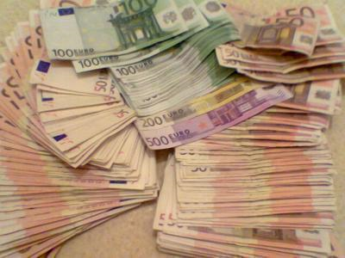
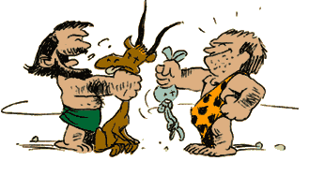
L’argent
Les Européens
Les Polynésiens

Slide 22
L’argent
Lexique
  Métal rond
  Papier lourd
Leçons
  Créer des fossés sociaux
  Corruption
  Tensions
  Besoins
  Nouvel idole?

Slide 23
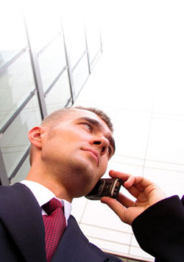
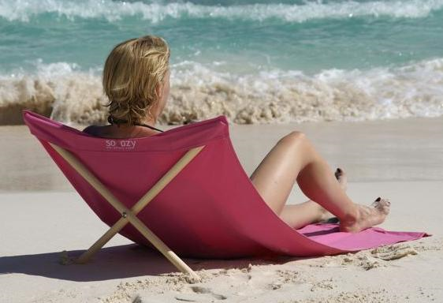
Le temps
Les Européens
Les Polynésiens

Slide 24
Le temps
Lexique
  Seconde, minute, heure
  L’âge…
  Folie
Leçons
  Pressé
  Santé

Slide 25
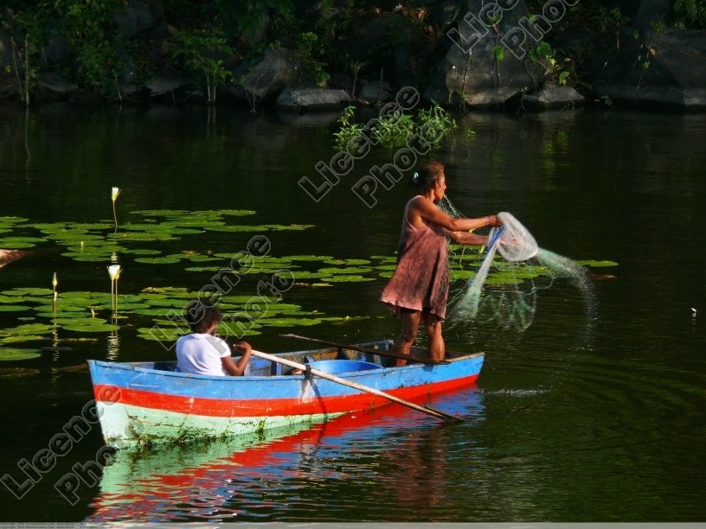
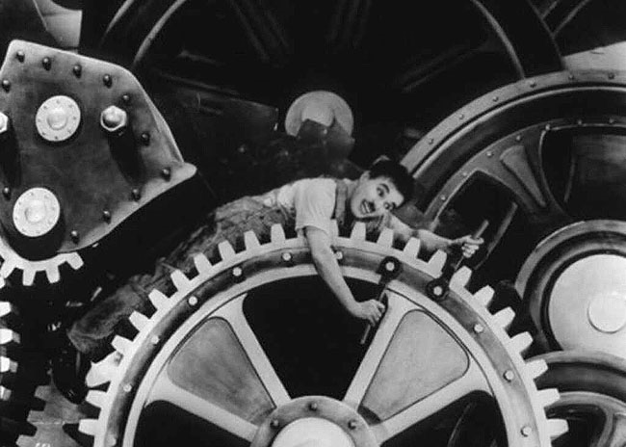
La profession
Les Européens
Les Polynésiens

Slide 26
La profession
Lexique
  Les Papalagui ont autant de professions que de pierres dans la lagune
Leçons
  Heureux?
  Rencontre?
  Nature?

Slide 27
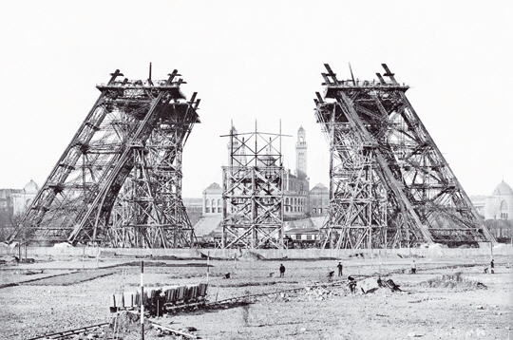
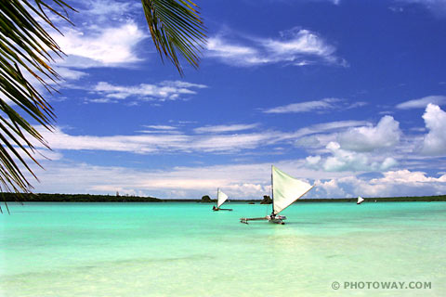
Magicien
Les Européens
Les Polynésiens

Slide 28
Magicien
Lexique
  L’éclair sauvage, le feu brûlant, l’eau rapide
  Huttes géantes
Leçons
  Détruire la terre, la mer, les montagnes
  Perte de temps

Slide 29
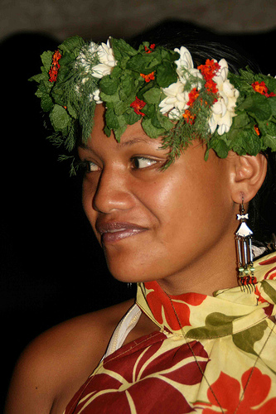

L’appartenance
Les Européens
Les Polynésiens

Slide 30
L’appartenance
Lexique
  Il se demande comment une chose va lui être utile
Leçons
  Communauté des biens?
  Créer des conflits?

Slide 31
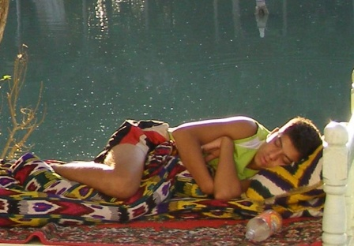

L’esprit
Les Européens
Les Polynésiens

Slide 32
L’esprit
Lexique
  Les pensées le retiennent prisonnier
  Un Samoan étend ses membres sous la lumière chaude
Leçons
  Trop occupé
  Torturé d’esprit
  « Tu penses trop! »

Slide 33
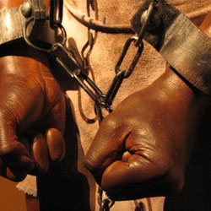
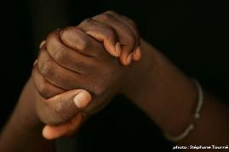
L’obscurité
Les Européens
Les Polynésiens

Slide 34
L’obscurité
Lexique
  Tubes à feu
  Evangile
  « Aimez vous les uns les autres »
Leçons
  Evangéliser
  Détruire le monde
  Esclavagisme…

Slide 35
Conclusion

Slide 36
Conclusion
Influences néfastes de la société
Montrer le chemin
Lois enseignées
  Défense des frontières
  Justification des guerres
Territoire : chasse et climat
Femmes : Pérennité
"L'imbécile heureux"
  Simplicité = bonheur?
  Est-il meilleur? identique au notre?
Notes:
A-t-il su, à travers l'éveil, se détacher des influences néfastes de sa société ?
Montrer le chemin
Loi enseignée presque par nos parents, à l'école : notre pays défend ses frontières et a fait la guerre pour cela, qu’il faut défendre sa maison contre l’agresseur, qu’il faut mettre en prison les voleurs car voler c’est mal...
Exemple des Maori : raisons pour la guerre étaient le territoire et les femmes.
Territoire= Pour les domaines de chasse/climat
Femmes = assuraient la pérennité du groupe
L'imbécile heureux"...
Simplicité permet d'accéder au bonheur
Bonheur serait meilleur que le notre ?

Slide 37
“ Il n'y a rien de barbare et de sauvage en cette nation, à ce qu'on m'a rapporté, sinon que chacun appelle barbarie ce qui n'est pas de son usage. ”
Michel de Montaigne
Notes:
Les Essais de Montaigne : Des Cannibales
XVIème siècle

